Slide 1
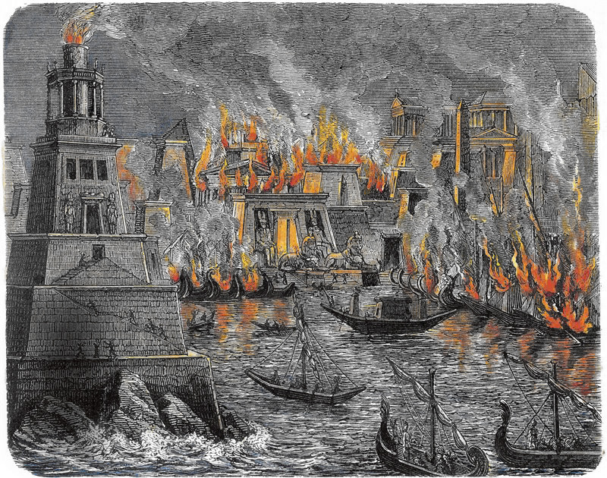
Helenismo
t
Muerte de Alejandro Magno
323 a. C.
Diádocos (generales)
Conflictos, guerras
Macedonia y Grecia
Antigónida
Reparto del Imperio
Seléucida
Epígonos
Asia
281 a. C.
Egipto
Ptolemaica
Conquista de Macedonia por Roma
148 a. C.
Muerte de Cleopatra
Octavio Augusto conquista Egipto
30 a. C
Fundación Imperio Romano
Coronación del Emperador Augusto
27 a. C

Slide 2
Grecia
Pérdida de la hegemonía comercial y política
Aumento de las diferencias sociales
Inestabilidad política
Pérdida independencia de las polis
Cosmopolitismo
Individualismo
Crisis
La reflexión se centra en la manera de vivir
Ética
Felicidad
Cinismo
Escepticismo
Eclecticismo
Escuelas helenísticas
Epicureísmo
Estoicismo

Slide 3
Mundo
Expansión de la cultura griega
Koiné: lengua común
Euclides
Sistema geométrico
330-275 a. C.
Aristarco de Samos
Heliocentrismo
310-230 a. C.
El centro cultural se desplaza hacia Alejandría
Arquímedes
Fundada por Alejandro Magno en 331 a. C.
287 -212 a. C.
Eratóstenes
Perímetro tierra, distancia al Sol
276 -194 a. C.
Hipatia
Matemática, astrónoma, inventora
(astrolabio, densímetro)
☨ 415 d. C.
Gran desarrollo de las ciencia naturales
640 d. C Amr ibn al-As procede a la destrucción de la biblioteca por orden del califa Omar

Slide 4
Escepticismo
Imposibilidad del conocimiento
Equipolencia
Las razones contrarias tienen la misma fuerza
Pirrón de Elis
Duda
Epojé
Se opone a
Dogmatismo
375-275 a. C.
Suspensión del juicio
Imperturbabilidad
Ataraxía
Moderación
Felicidad

Slide 5
Cinismo
Kynos: perro / Kynosarge
Fundador
Antístenes de Cirene
444-363 a. C.
Diógenes de Sínope
413-323 a. C.
Hiparquia y Crates
c. 346-c. 300 a. C.
368-c. 288 a. C.
Retorno a la naturaleza
La virtud es el fin único de las acciones humanas
Propensos a la burla, la ironía y las actitudes procaces
Reducción al mínimo de las necesidades
"autárkeia" (autosuficiencia)
Crítica de las convenciones y normas sociales
Desprecian la riqueza, las dignidades, la reputación

Slide 6
Epicureísmo
Epicuro de Samos
Lucrecio
341 – c. 271 a. C.
99 – 55 a. C.
Miedo al destino
Atomismo
Clinamen
Miedo a la muerte
desviaciones en las sucesiones de causas y efectos
Miedo a los dioses
Movimiento
Satisfacción de una necesidad
Obtener placer
efímeros, adición, dolor
Hedonismo
Reposo
Eliminación de una necesidad
Reducir dolor
Naturales y necesarios
Prudencia
deseos
Naturales y no necesarios
No naturales y no necesarios
Moderación
Pequeños placeres
Amistad
Vida feliz
Ataraxía
Autonomía

Slide 7
Estoicismo
Pórtico pintado del ágora de Atenas
Stóa poikilé
Fundador: Zenón de Zitio
discípulo del cínico Crates de Tebas
336 – 264 a.C.
Impulsor: Crisipo de Solos
se dice que escribió más de 700 obras
281 – 187 a.C.
Roma
Cicerón
Séneca
Epícteto
Marco Aurelio
106 – 43 a.C.
-4 – 65 D.C.
55– 135 d.C.
121 – 180 d.C.
Materia
Física
Ley natural universal
determinismo
Logos (razón, Dios)
Ser humano
sabiduría
Felicidad depende de uno mismo
comprensión
Epícteto
soporta y renuncia
desapego
vivir el presente
renunciar a la esperanza
Apatía

